Slide 1
作业及实验讲解
课程：数据库概论2021

Slide 2
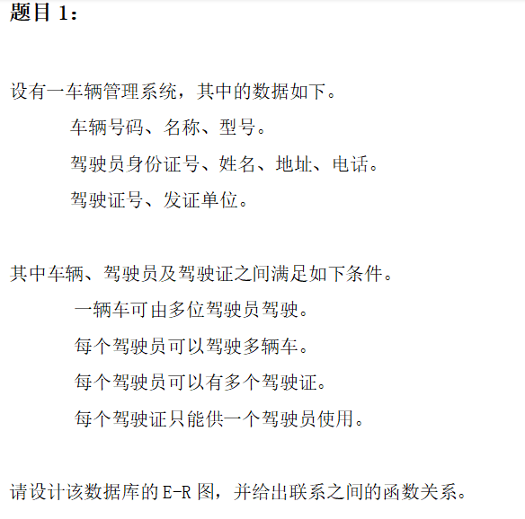
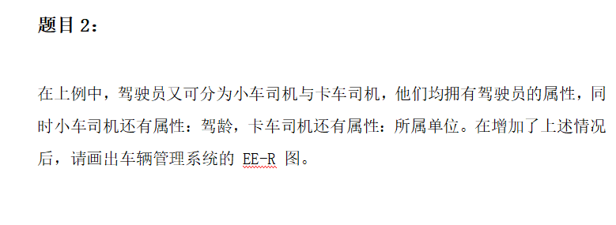
作业一

Slide 3
作业一
主要做错的地方：
驾驶员与驾驶证之间的对应关系。
IS-A联系的画法。

Slide 4
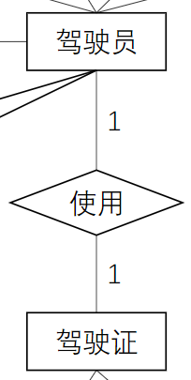
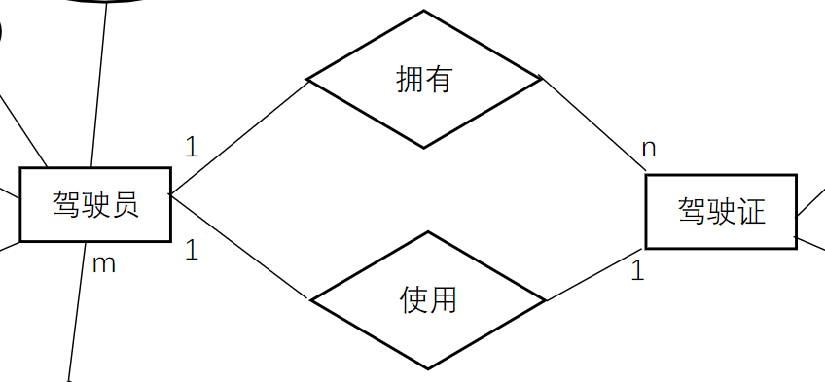
作业一
驾驶员与驾驶证之间的对应关系是一对多(1:n)关系。
正确示例：
错误示例：
驾驶员
1
拥有
n
驾驶证

Slide 5
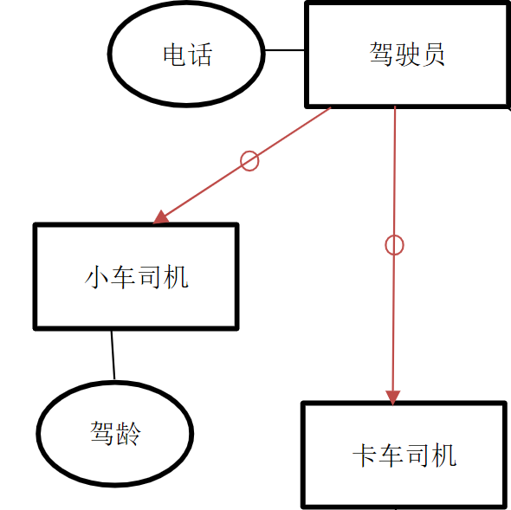
作业一
第二题中，IS-A联系画法需要注意。箭头方向是由超集指向子集，并且连线中间有小圆圈。
正确示例：

Slide 6
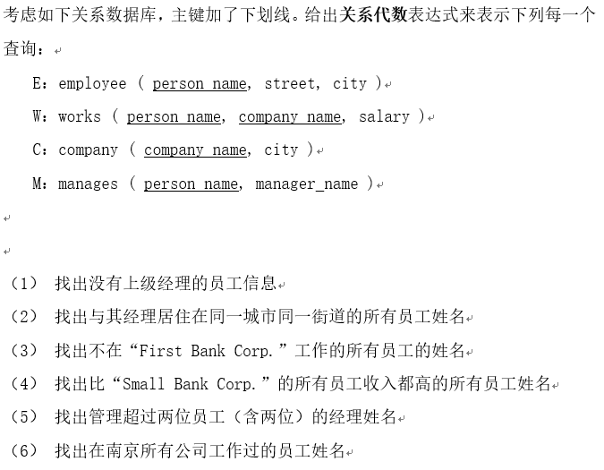
作业二

Slide 7
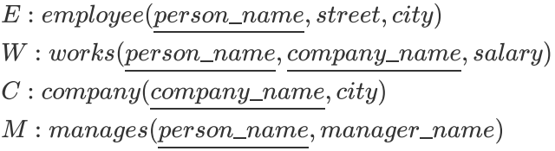

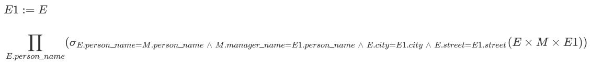
作业二
找出没有上级经理的员工信息
找出与其经理居住在同一城市同一街道的所有员工姓名
有上级经理的员工信息
manages与员工姓名、经理姓名匹配
同一城市同一街道

Slide 8
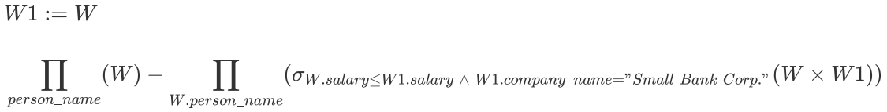
作业二
找出不在“First Bank Corp.”工作的所有员工的姓名
4.找出比“Small Bank Corp.”的所有员工收入都高的所有员工姓名
在该公司工作的所有员工
工资不高于“Small Bank Corp.”任一员工工资的员工

Slide 9
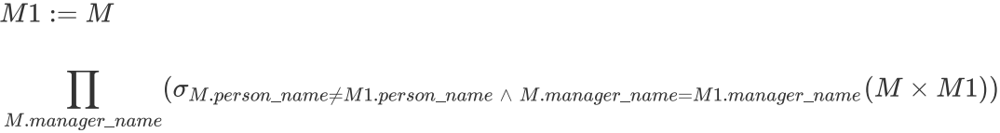
作业二
找出管理超过两位员工（含两位）的经理姓名
找出在南京所有公司工作过的员工姓名
两条记录经理姓名相同且员工姓名不同
先做投影再做除法

Slide 10
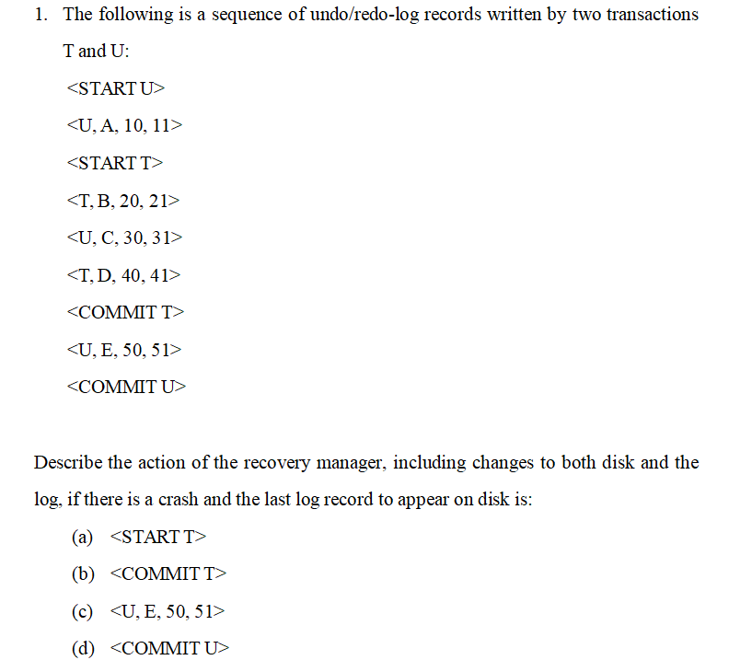
作业三 - 题目一

Slide 11
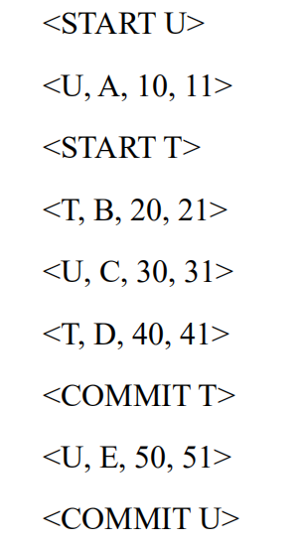
作业三 - 题目一
(a)<START T>
正确示例：
由于 T 与 U 都没有提交，因此从<START T>
开始逆向扫描，撤销 T 与 U 的事务：
撤销<U, A, 10, 11>，在磁盘上把 A 的值改
为 10，在日志尾部插入<ABORT U>与<ABORT T>

Slide 12
作业三 - 题目一
(b)<COMMIT T>
正确示例：
此时 T 已提交而 U 未提交
首先从<COMMIT T>开始逆向扫描，撤销 U 的事务：
撤销<U, C, 30, 31>，在磁盘上把 C 的值改为 30
撤销<U, A, 10, 11>，在磁盘上把 A 的值改为 10
然后从<START T>开始正向扫描，重做 T 的事务：
重做<T, B, 20, 21>，在磁盘上把 B 的值改为 21
重做<T, D, 40, 41>，在磁盘上把 D 的值改为 41
在日志尾部插入<ABORT U>

Slide 13
作业三 - 题目一
(c) <U, E, 50, 51>
正确示例：
此时 T 已提交而 U 未提交
首先从<U, E, 50, 51>开始逆向扫描，撤销 U 的
事务：
撤销<U, E, 50, 51>，在磁盘上把 E 的值改为 50
撤销<U, C, 30, 31>，在磁盘上把 C 的值改为 30
撤销<U, A, 10, 11>，在磁盘上把 A 的值改为 10
然后从<START T>开始正向扫描，重做 T 的事务：
重做<T, B, 20, 21>，在磁盘上把 B 的值改为 21
重做<T, D, 40, 41>，在磁盘上把 D 的值改为 41
在日志尾部插入<ABORT U>

Slide 14
作业三 - 题目一
(d)<COMMIT U>
正确示例：
此时 T 与 U 均已提交，故从<START U>开始正向
扫描，重做 T 与 U 的事务：
重做<U, A, 10, 11>，在磁盘上把 A 的值改为 11
重做<T, B, 20, 21>，在磁盘上把 B 的值改为 21
重做<T, C, 30, 31>，在磁盘上把 C 的值改为 31
重做<T, D, 40, 41>，在磁盘上把 D 的值改为 41
重做<T, E, 50, 51>，在磁盘上把 E 的值改为 51
日志不作修改。

Slide 15
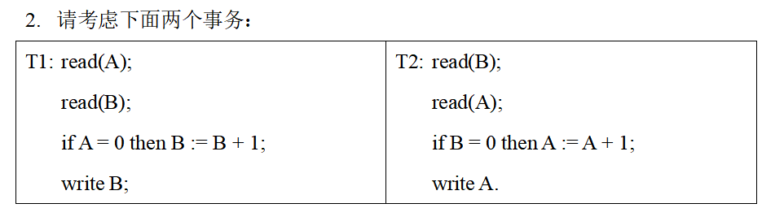

作业三 - 题目二

Slide 16
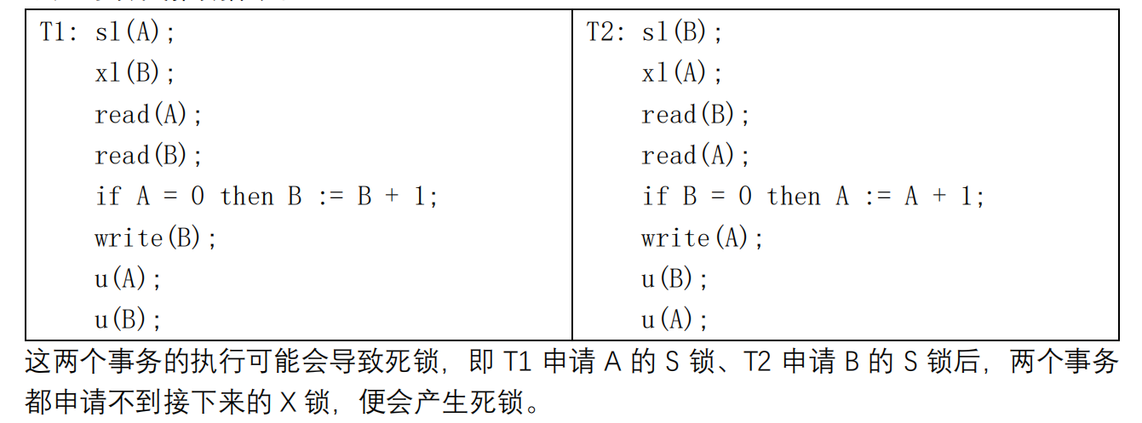
作业三 - 题目二
两阶段封锁协议是指事务必须分成两个阶段对数据进行加锁和解锁，在释放一个封锁以后，事务不再申请获得其它封锁。
正确示例：

Slide 17
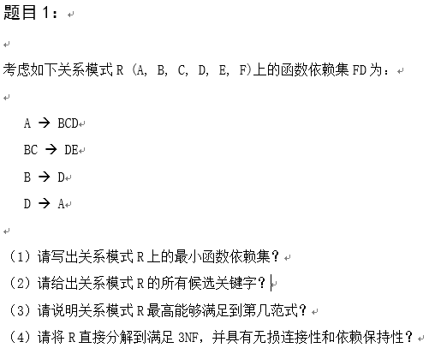
作业四 - 题目一

Slide 18
作业四 - 题目一
请写出关系模式R上的最小函数依赖集
A→BCD，BC→DE，B→D，D→A
A→B，A→C，A→D，BC→D，BC→E，B→D，D→A
A→B，A→C，A→D，B→D，B→E，D→A
A→B，A→C，B→D，B→E，D→A
A→BC，B→DE，D→A
拆解为右侧为单个属性的函数依赖
对函数依赖的左侧进行约简
删去不必要的函数依赖
合并左侧相同的函数依赖

Slide 19
作业四 - 题目一
请给出关系模式R的所有候选关键字
A→BC，B→DE，D→A，F
AF
BF
DF
请说明关系模式R最高能够满足到第几范式
主属性集为{A,B,D,F}，非主属性集为{C,E}
默认满足第一范式，选择主关键字为AF
存在非主属性对关键字的部分依赖，譬如 A→C ，故关系模式R不满足第二范式
所以关系模式R最高满足到第一范式

Slide 20
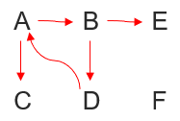
作业四 - 题目一
请将R直接分解到满足3NF，并具有无损连接性和依赖保持性
R1( U1={A,B,C},F1={A→B,A→C} )
R2( U2={B,D,E},F2={B→D,B→E} )
R3( U3={D,A}, F3={D→A} )
R4( U4={A,F} )

Slide 21
作业四 – 题目二
下面关于“范式”的说法中，正确的有（ ACD ）
如果关系R能够满足BCNF，那么R一定满足3NF
如果关系R能够满足BCNF，那么R一定满足4NF
如果关系R的最小函数依赖集为空，那么R一定满足BCNF
如果关系R的非主属性集为空，那么R一定满足3NF
A
假设R满足BCNF且不满足3NF，
则必存在X、Y，X→Y且X不是关键字或仅是关键字的真子集、Y是非主属性，
又因为R满足BCNF，则有X包含关键字，矛盾

Slide 22
作业四 – 题目二
下面关于“范式”的说法中，正确的有（ ACD ）
如果关系R能够满足BCNF，那么R一定满足3NF
如果关系R能够满足BCNF，那么R一定满足4NF
如果关系R的最小函数依赖集为空，那么R一定满足BCNF
如果关系R的非主属性集为空，那么R一定满足3NF
B
4NF的特点：
只允许出现平凡多值依赖
函数依赖要满足BCNF

Slide 23
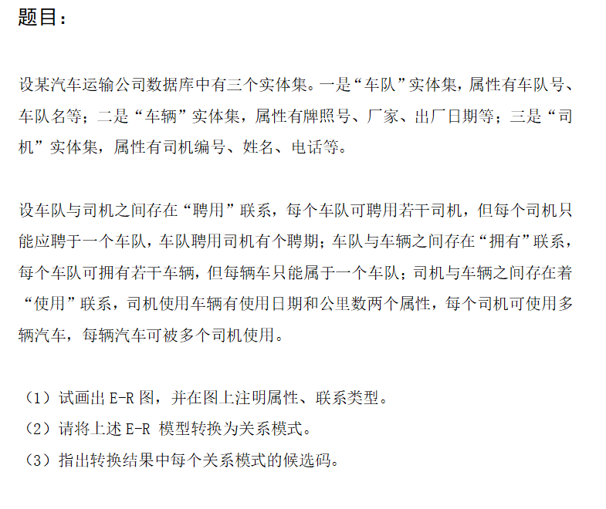
作业五

Slide 24
作业五
正确示例：
车队号
车队名
牌照号
车队
1
厂家
拥有
N
车辆
出厂日期
1
聘用
M
聘期
使用
使用日期
N
司机
N
公里数
司机编号
姓名
电话

Slide 25
作业五
关系模式：
车队（车队号，车队名）
车辆（牌照号，厂家，出厂日期，车队号）
司机（司机编号，姓名，电话，车队号, 聘期）
使用（司机编号，牌照号，使用日期，公里数）

Slide 26
作业五
关系模式候选码：
车队（车队号，车队名）
（车队号）
车辆（牌照号，厂家，出厂日期，车队号）
（牌照号）
司机（司机编号，姓名，电话，车队号，聘期）
（司机编号）
使用（司机编号，牌照号，使用日期，公里数）
（司机编号，牌照号）

Slide 27
实验一
有多少物种species的描述description中含有单词“this”？查询以如下形式返回：(speciesCount)。
通配符匹配，同学有自己的思考
SELECT COUNT(*) AS speciesCount
FROM Species
WHERE description LIKE '%this%';
SELECT COUNT(*) AS speciesCount
FROM species
WHERE (description LIKE '% this %’)
OR (description LIKE '%this %’)
OR (description LIKE '% this%');

Slide 28
实验一
玩家player‘Cook’将与玩家player‘Hughes’作战。对于两个玩家，显示他们的用户名username和他们各自拥有的Phonemon的总能量。查询以如下形式返回：(username, totalPhonemonPower)。
不同查询方式，INNER JOIN…ON…与WHERE的互通
SELECT username, SUM(power) AS totalPhonemonPower
FROM Player INNER JOIN Phonemon ON Player.id=Phonemon.player
GROUP BY username
HAVING username='Cook' OR username='Hughes';
SELECT username, SUM(power) AS totalPhonemonPower
FROM player, phonemon
WHERE player.id = phonemon.player
AND (player.username = 'Cook' OR player.username = 'Hughes’)
GROUP BY username;

Slide 29
实验一
每一个队伍team有多少名成员player？按照玩家数量降序列出队伍名称title和玩家数量。查询以如下形式返回：(title, numberOfPlayers)。
或者
SELECT title, COUNT(Player.id) AS numberOfPlayers
FROM Team INNER JOIN Player ON Team.id=Player.team
GROUP BY Team.id
ORDER BY numberOfPlayers DESC;
SELECT title, COUNT(*) AS numberOfPlayers
FROM team, player
WHERE player.team = team.id
GROUP BY team.id, title
ORDER BY numberOfPlayers DESC;

Slide 30
实验一
哪些物种species具有类型type‘grass’？查询以如下形式返回：(idSpecies, title)。
或者
SELECT Species.id as idSpecies, Species.title as title
FROM Species INNER JOIN Type
ON Species.type1=Type.id OR Species.type2=Type.id
WHERE Type.title='grass';
SELECT species.id AS idSpecies, species.title
FROM species, type
WHERE type.title = 'grass’
AND (species.type1 = type.id OR species.type2 = type.id);

Slide 31
实验一
列出从未购买过食物food的玩家player。查询以如下形式返回：(idPlayer, username)。
SELECT id AS idPlayer, username
FROM Player
WHERE id NOT IN (
SELECT Purchase.player
FROM Purchase INNER JOIN Item ON Purchase.item=Item.id
WHERE Item.type='F’
);

Slide 32
实验一
游戏中的每个玩家player具有特定的等级level。以金额降序列出每一特定等级以及该等级的所有玩家在购买上花费的总金额。查询以如下形式返回：(level, totalAmountSpentByAllPlayersAtLevel)。
SELECT Player.level, SUM(amount) AS totalAmountSpentByAllPlayersAtLevel
FROM Player INNER JOIN (
SELECT SUM(Item.price*Purchase.quantity) AS amount, Purchase.player
FROM Purchase INNER JOIN Item ON Purchase.item=Item.id
GROUP BY Purchase.player
) AS PlayerAmount ON Player.id=PlayerAmount.player
GROUP BY Player.level
ORDER BY totalAmountSpentByAllPlayersAtLevel DESC;

Slide 33
实验一
什么物品item被购买次数最多？如有并列，列出所有购买次数最多的物品。查询以如下形式返回：(item, title, numTimesPurchased)。
SELECT Purchase.item, Item.title, COUNT(Purchase.id) AS numTimesPurchased
FROM Item INNER JOIN Purchase
ON Item.id=Purchase.item
GROUP BY Purchase.item
HAVING numTimesPurchased=(
SELECT COUNT(Purchase.id)
FROM Purchase
GROUP BY Purchase.item
ORDER BY COUNT(Purchase.id) DESC
LIMIT 1
);

Slide 34
实验一
错误理解：什么物品item被购买数量最多？如有并列，列出所有购买数量最多的物品。查询以如下形式返回：(item, title, numTimesPurchased)。
SELECT Purchase.item, Item.title, SUM(Purchase.quantity) AS numTimesPurchased
FROM Item INNER JOIN Purchase
ON Item.id=Purchase.item
GROUP BY Purchase.item
HAVING numTimesPurchased=(
SELECT SUM(Purchase.quantity)
FROM Purchase
GROUP BY Purchase.item
ORDER BY SUM(Purchase.quantity) DESC
LIMIT 1
);

Slide 35
实验一
找到可获取的食物的数量，和购买所有种类食物至少各一次的玩家。查询以如下形式返回：(playerID, username, numberDistinctFoodItemsPurchased)。
SELECT Purchase.player AS playerID, Player.username, (
SELECT COUNT(DISTINCT Item.id)
FROM Purchase INNER JOIN Item ON Purchase.item=Item.id
WHERE Item.type='F' AND Purchase.player=playerID
) AS numberDistinctFoodItemsPurchased
FROM Player INNER JOIN Purchase ON Player.id=Purchase.player
GROUP BY Purchase.player
HAVING numberDistinctFoodItemsPurchased=(SELECT COUNT(*) FROM Food);

Slide 36
实验一
将距离最近的两个Phonemon之间的欧氏距离称为X。计算相互之间距离为X的Phonemon对的数量。查询以如下形式返回：(numberOfPhonemonPairs,distanceX)。提示1：使用ROUND()函数；提示2：请确保每对仅被计数一次，避免重复计数。
SELECT COUNT(*) AS numberOfPhonemonPairs,
ROUND(SQRT(POWER((P1.latitude-P2.latitude),2)
+POWER((P1.longitude-P2.longitude),2))*100,2) AS distanceX
FROM Phonemon P1 CROSS JOIN Phonemon P2 ON P1.id!=P2.id AND P1.id<P2.id
GROUP BY distanceX
HAVING distanceX = (
SELECT MIN(ROUND(SQRT(POWER((P1.latitude-P2.latitude),2)
+POWER((P1.longitude-P2.longitude),2))*100,2))
FROM Phonemon P1 CROSS JOIN Phonemon P2 ON P1.id<P2.id
);

Slide 37
实验一
一些玩家player热衷于某种特定类型type的Phonemon。列出捕捉了任一特定类型type中每一物种species至少各一个Phonemon的玩家的名称以及该类型的名称。查询以如下形式返回：(username, typeTitle)。例如，假设类型‘bug’共有三种物种species的Phonemon，而玩家‘Greg’拥有三种Phonemon各一个，那么结果中包含(Greg, bug)。
SELECT Player.username, Type.title
FROM Player INNER JOIN Phonemon ON Player.id=Phonemon.player
INNER JOIN Species ON Phonemon.species=Species.id
INNER JOIN Type ON Species.type1=Type.id OR Species.type2=Type.id
GROUP BY Type.id,Player.username
HAVING (Type.id, COUNT(DISTINCT Species.id)) IN (
SELECT Type.id, COUNT(Species.id)
FROM Species INNER JOIN Type ON Species.type1=Type.id OR Species.type2=Type.id
GROUP BY Type.id
);

Slide 38
实验二
主要做错的地方：
第1.1题：订货金额的计算。
第1.2题：同一部门的要求。
第3.2题：触发器题意的理解。
第5.1题：外部参数的使用。

Slide 39
实验二
1.1 存储过程功能：根据输入的商品名称，找到订购了该商品的客户编号、客户名称、订单编号、订货数量和订货金额，并按订货金额降序输出；调用该存储过程查询订购了“32M DRAM”商品的客户编号、客户名称、订单编号、订货数量和订货金额，并按订货金额降序输出。
delimiter $$
create procedure order_sum(in productName varchar(40))
begin
select om.customerNo , c.customerName , od.orderNo , od.quantity , od.price*od.quantity
from OrderDetail od , OrderMaster om , Customer c , Product p
where om.customerNo = c.customerNo and om.orderNo = od.orderNo and od.productNo = p.productNo and p.productName = productName
order by od.price*od.quantity desc;
end$$
delimiter ;
call order_sum('32M DRAM');
在计算订货金额的时候，需要根据订单明细表的销售数量乘以成交单价来计算，部分同学取了单价。

Slide 40
实验二
1.2 存储过程功能：根据输入的员工编号，查询比该员工雇佣日期早的同一部门的员工编号、姓名、性别、雇佣日期、所属部门；调用该存储过程查询比员工编号“E2008005” 雇佣日期早的同一部门的员工编号、姓名、性别、雇佣日期、所属部门。
delimiter $$
create procedure dept_info(in employeeNo char(8))
begin
select Employee.employeeNo, employeeName, gender, hireDate, department
from Employee
where Employee.employeeNo <> employeeNo and department in (
select department from Employee where Employee.employeeNo
= employeeNo) and hireDate < (select hireDate from Employee
where Employee.employeeNo = employeeNo);
end$$
delimiter ;
call dept_info('E2008005');
题目要求存储过程查询与输入编号对应员工同一部门的且雇佣日期比他（她）早的员工的相关信息。

Slide 41
实验二
2.1 存储函数功能：根据输入的商品名称，返回该商品订购平均价；调用该存储函数查询商品基本信息表中所有商品名称及其订购平均价。
delimiter $$
create function product_average(productName varchar(40))
returns integer deterministic
begin
declare p_average integer;
select avg(od.price) into p_average
from OrderMaster om , OrderDetail od , product p
where p.productNo = od.productNo and od.orderNo = om.orderNo and p.productName = productName
group by p.productNo;
return p_average;
end$$
delimiter ;
select productName, product_average(productName) from Product;

Slide 42
实验二
2.2 存储函数功能：根据输入的商品编号，统计该商品的销售总量；调用该存储函数查询销售总量大于4的商品编号、商品名称及销售数量。
delimiter $$
create function product_count(productNo char(9))
returns integer deterministic
begin
declare d_count integer;
select sum(od.quantity) into d_count
from OrderDetail od
where od.productNo = productNo;
return d_count;
end$$
delimiter ;
select productNo, productName, product_count(productNo)
from Product
where product_count(productNo) > 4;

Slide 43
实验二
3.1 创建触发器，完成以下任务：当插入一项商品时，如果商品价格大于1000，则将其设置为1000。
delimiter $$
create trigger insert_product
before insert on Product
for each row begin
if (new.productPrice>1000)
then set new.productPrice=1000;
end if;
end$$
delimiter ;

Slide 44
实验二
3.2 创建触发器，完成以下任务：当员工完成一个新的订单时，薪水增加5%；如果该员工是1992年前入职的，则再增加3%。
delimiter $$
create trigger insert_order
before insert on OrderMaster
for each row begin
if (new.employeeNo in (select employeeNo from Employee where
year(hireDate) < 1992))
then update Employee set Employee.salary = salary * (1+0.05) *
(1+0.03) where Employee.employeeNo = new.employeeNo;
else
update Employee set Employee.salary = salary * (1+0.05) where
Employee.employeeNo = new.employeeNo;
end if;
end$$
delimiter ;
根据题意，1992年前入职的员工完成一个新的订单时，薪水应为*1.05*1.03而不是1.08。

Slide 45
实验二
4 使用高级程序设计语言访问SQL并执行如下的查询、插入、删除、更新：
4.1 查询职工工资按从高到低排序的前20的职工编号、职工姓名和工资；
4.2 为客户表插入一条新的客户信息，客户编号“C20080002”，客户名称“泰康股份有限公司”，客户电话“010-5422685”，客户地址“天津市”，客户邮编“220501”；
4.3 删除员工表中薪水高于5000的员工信息；
4.4 更新商品基本信息表中价格超过1000的商品价格变为原来的50%；

Slide 46
实验二
4 关于高级程序语言访问SQL，主流的有java的jdbc，python的pymysql等，选择jdbc作为示例：
数据库连接成功，即可进行对数据库的操作，需使用statement对象下的executeQuery()和executeUpdate()等方法。
String url = “jdbc:mysql://localhost:3306/orderdb?serverTimezone=UTC”;
String username = “root”;
String password = “1234”;
con = DriverManager.getConnection(url, username, password);
sql = con.createStatement();

Slide 47
实验二
4 所需sql语句如下：
4.1
4.2
4.3
4.4
select employeeNo , employeeName , salary
from Employee
order by salary DESC limit 20;
insert Customer values('C20080002','泰康股份有限公司', '010-5422685', '天津市', '220501');
delete from Employee where salary > 5000;
update Product set productPrice = productPrice * 0.5 where productPrice > 1000;

Slide 48
实验二
5.1 使用高级程序设计语言中的动态SQL功能完成如下的任务：为“业务科”（外部参数）所有员工增加200的薪水。
同样以jdbc为例，连接数据库过程与4中一致，考虑动态SQL的要求，选择使用PreparedStatement对象。
5.2 要求结合游标查询客户表，因不同语言中对游标的定义不一致，故体现出迭代效果即可。
String sql = “update Employee set salary = salary + 200 where department = ?”;
ps = con.prepareStatement(sql, ResultSet.TYPE_SCROLL_SENSITIVE, ResultSet.CONCUR_UPDATABLE);
ps.setObject(1, “业务科”);
ps.executeUpdate();
ps.setFetchSize(1);
rs = ps.executeQuery(“select customerName, address, telephone from customer”);
while (rs.next()) {
System.out.println(“客户名称：” + rs.getString(1) + “ 客户地址：” + rs.getString(2) + “ 客户电话：” + rs.getString(3));
}

